Slide 1
Fundraising z veřejných zdrojů zimní semestr ak. Roku 2017/18
Simona Škarabelová,
Za použití skvělých materiálů kolegyně:
MgA. Pavly Hrubšové

Slide 2
FINANCOVÁNÍ Z VEŘEJNÝCH ZDROJŮ
HIERARCHIE:
Státní rozpočet
Ministerstva
Kraje
Města / obce
Městské části

Slide 3
Státní rozpočet
Plán finančního hospodaření státu, obvykle na jeden rok, který zajišťuje ekonomické, sociální a politické funkce státu.
Státní rozpočet obsahuje odhad příjmů z různých zdrojů a rozdělení výdajů do různých kapitol.
Využití prostředků jednotlivých kapitol je v kompetenci vlády, ministerstev a dalších institucí.

Slide 4
FUNKCE STÁTNÍHO ROZPOČTU
Alokační – cílem je zajistit efektivní plnění funkcí státu (stát financuje
a zabezpečuje pro občany různé veřejné statky - školství, armáda, policie,...)
Redistribuční = cílem je zmírnit nerovnosti ve společnosti vzniklé důsledkem působení trhu (transfery nebo dotace)
Stabilizační = státní rozpočet nastavením příjmů a výdajů usiluje
o stabilní vývoj ekonomiky

Slide 5
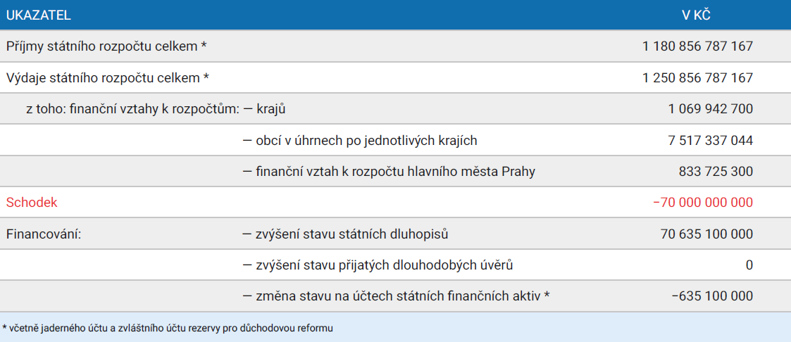
Státní rozpočet 2016 v číslech
Více o státním rozpočtu na stránkách Ministerstva financí.

Slide 6
Příjmy státního rozpočtu
Daně přímé zdaňují majetek nebo příjem osoby:
Daně z příjmu fyzických osob a právnických osob
Daně z nemovitosti
Daně z převodu nemovitosti, dědická a darovací
Daně silniční
Daně nepřímé zdaňují prodej zboží nebo služeb:
Spotřební daň
Daň z přidané hodnoty (DPH)
ekologické daně
Sociální pojištění
Evropské fondy
Ostatní příjmy

Slide 7
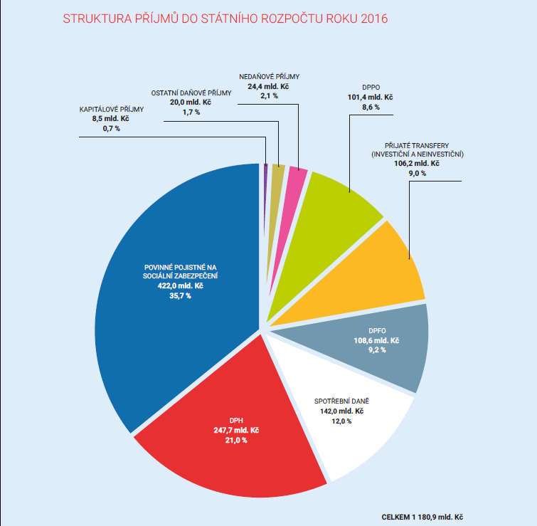
STRUKTURA PŘÍJMŮ
STÁTNÍHO ROZPOČTU ROKU 2016

Slide 8
VÝDAJE STÁTÍHO ROZPOČTU I
Mandatorní = Ministerstvo financí dlouhodobě sleduje vybrané výdaje, které je stát povinen zajišťovat dle zákona (sociální dávky, platby státu do zdravotního pojištění, výdaje na dluhovou službu, výdaje na volby aj.) nebo jsou dány jiným právním předpisem nebo smluvním závazkem (obsluha státního dluhu, odvody do rozpočtu EU a mezinárodních organizací, záruky atd.). Tyto výdaje představují 53,0 % v roce 2015
a 56,6 % v roce 2016 celkových výdajů státního rozpočtu.

Slide 9
VÝDAJE STÁTÍHO ROZPOČTU II
Quasi-mandatorní = Ministerstvo financí také dlouhodobě sleduje i výdaje, které nejsou přímo stanoveny zákonem, ale jsou rovněž považovány za nezbytné, neboť jejich cílem je zajistit chod státu. Patří sem platy státních zaměstnanců, pracovníků organizačních složek státu
a příspěvkových organizací, výdaje na obranu aj. Tyto výdaje představují 17,1 % v roce 2015 a 18,5 % v roce 2016 celkových výdajů státního rozpočtu.

Slide 10
VÝDAJE STÁTÍHO ROZPOČTU III
Nemandatorní = Ostatní výdaje, které umožňují vládě reagovat na hospodářský vývoj a směřovat jimi rozvoj společnosti
a ekonomiky (dopravní infrastruktura, školství, sport apod.). Tyto výdaje představují 29,9 % v roce 2015 a 24,9 % v roce 2016 celkových výdajů státního rozpočtu.

Slide 11
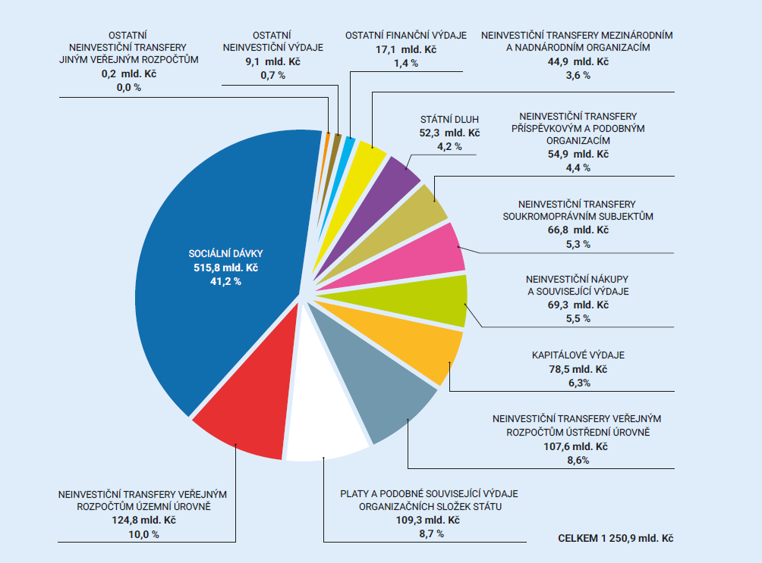
Struktura výdajů
STÁTNÍHO rOZPOČTU
ROKU 2016

Slide 12
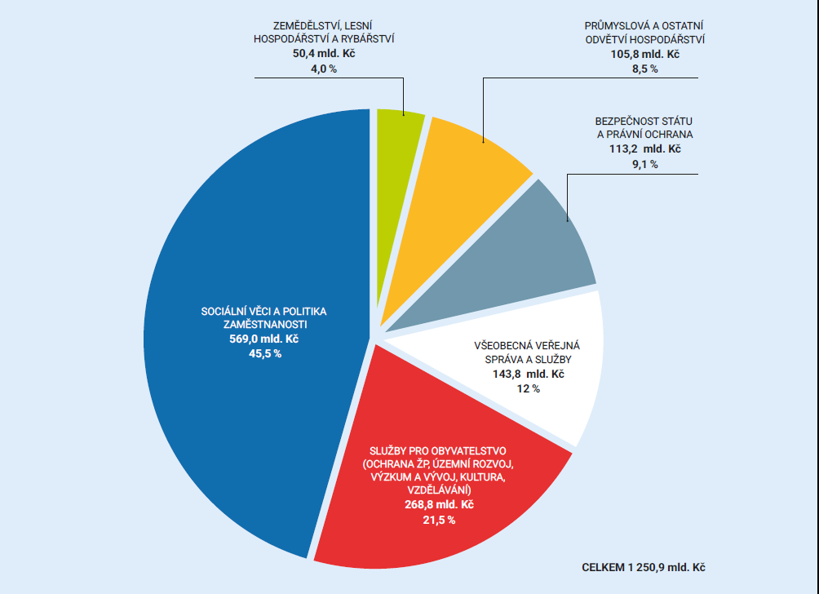
Struktura výdajů
STÁTNÍHO rOZPOČTU podle odvětví v roce 2016

Slide 13
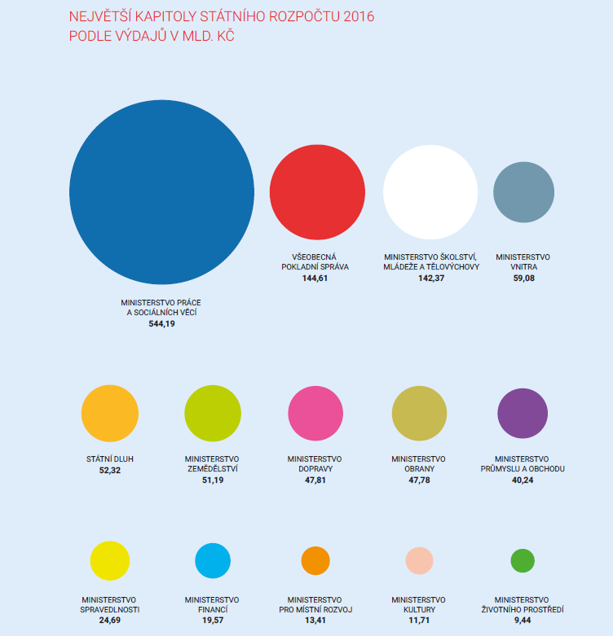

Slide 15
Ministerstva, plány rozpočtů na rok 2016
Ministerstvo práce a sociálních věcí 545 887 971 576
Ministerstvo školství, mládeže a tělovýchovy 141 179 305 846
Ministerstvo vnitra 58 547 346 034
Ministerstvo zemědělství 49 680 825 205
Ministerstvo dopravy 47 805 676 480
Ministerstvo obrany 47 588 657 725
Ministerstvo průmyslu a obchodu 40 166 993 342
Ministerstvo spravedlnosti 24 628 564 408
Ministerstvo financí 19 525 776 497
Ministerstvo pro místní rozvoj 12 905 766 635
Ministerstvo kultury 11 262 836 889
Ministerstvo životního prostředí 9 438 192 207
Ministerstvo zdravotnictví 6 736 949 052
Ministerstvo zahraničních věcí 6 486 926 034

Slide 16
Ministerstvo kultury
Ministerstvo kultury je ústředním orgánem státní správy pro:
umění, kulturně výchovnou činnost a kulturní památky
věci církví a náboženských společností
věci periodického i neperiodického tisku a jiných informačních prostředků
rozhlasové a televizní vysílání (s výjimkou působnosti Rady pro rozhlasové a televizní vysílání)
provádění autorského zákona
výrobu a obchod v oblasti kultury
Plán rozpočtu MK na rok 2016
Příjmy celkem: 157 195 000 Kč
Výdaje celkem: 11 707 143 311 Kč
PLÁN PRO ROK 2016:
Na kulturu připadne 0,936 % z výdajů státního rozpočtu.

Slide 17
Ministerstvo kultury
Spravuje celkem deset oblastí:
Kulturní dědictví
Profesionální umění
Literatura a knihovny
Média a audiovize
Autorské právo
Zahraniční vztahy
Evropské záležitosti
Výzkum a vývoj
Církve a náboženské společnosti
Regionální a národnostní kultura

Slide 18
Profesionální umění, granty a dotace
Program poskytování příspěvků na tvůrčí nebo studijní účely
Program státní podpory profesionálních divadel, symfonických orchestrů a pěveckých sborů
Program kulturních aktivit
Spravuje je Odbor umění, literatury a knihoven Ministerstva kultury.

Slide 19
Program poskytování příspěvků na tvůrčí nebo studijní účely
Je určen pro fyzické osoby – autory-umělce, v případě studijních stipendií také pro výkonné umělce a odborné pracovníky, působící v oblasti profesionálního umění, konkrétně v oblasti
hudba
divadlo a tanec
literatura
výtvarné umění
Podmínky: do 35 let, občan ČR, nesmí být studentem

Slide 20
Program poskytování příspěvků na tvůrčí nebo studijní účely
TVŮRČÍ STIPENDIUM je finanční částka určená na tvůrčí uměleckou činnost nebo tvůrčí umělecký pobyt v tuzemsku či v zahraničí v délce od 6 měsíců do 2 let s možností prodloužení nejdéle o 1 rok, jejichž výsledkem je vytvoření uměleckého díla nebo souboru uměleckých děl.
STUDIJNÍ STIPENDIUM je finanční částka určená na studijní pobyt v délce nejméně 1 měsíce na významném tuzemském či zahraničním uměleckém, vědeckém nebo jiném specializovaném pracovišti; výsledkem takového pobytu je především získání zkušeností a podkladů pro další uměleckou, vědeckou nebo jinou odbornou činnost, případně i nastudování nebo vytvoření díla.

Slide 21
Program státní podpory profesionálních divadel, symfonických orchestrů a pěveckých sborů
Program je určen pro:
právnické a fyzické osoby,
s výjimkou příspěvkových organizací zřizovaných státem a hl. m. Prahou:
PĚVECKÉ SBORY
příspěvkové organizace, nestátní neziskové organizace, ostatní právnické či fyzické osoby – stálý profesionální pěvecký sbor, který má:
a) minimálně 60 zpěváků,
b) alespoň 75% zpěváků v hlavním pracovním poměru, případně v obdobném právním vztahu, a
c) alespoň 60% zpěváků s odpovídajícím hudebním vzděláním (tj. vysoká umělecká škola, konzervatoř, pedagogická fakulta).

Slide 22
Program státní podpory profesionálních divadel, symfonických orchestrů a pěveckých sborů
SYMFONICKÉ ORCHESTRY
příspěvkové organizace, nestátní neziskové organizace, ostatní právnické či fyzické osoby – stálý profesionální symfonický orchestr, který má:
a) minimálně 35 hudebníků,
b) alespoň 75% hudebníků v hlavním pracovním poměru, případně v obdobném právním vztahu, a
c) dechovou harmonii – alespoň 12 hráčů na dechové nástroje jako stálou složku orchestru.

Slide 23
Program státní podpory profesionálních divadel, symfonických orchestrů a pěveckých sborů
INDEX SOBĚSTAČNOSTI
poměr vlastních finančních příjmů ku příjmům z vnějších zdrojů
Aby organizace usilující o tento typ podpory dotaci získala, musí splňovat určité procento soběstačnosti, pravidla jsou následující:
13 %: příspěvkové organizace
loutková divadla
divadla s celkovým počtem zaměstnanců nad 150
z toho nejméně 80 uměleckých

Slide 24
Program státní podpory profesionálních divadel, symfonických orchestrů a pěveckých sborů
INDEX SOBĚSTAČNOSTI
15 %: příspěvkové, obecně prospěšné společnosti, občanská sdružení
divadla s minimálním počtem zaměstnanců 30 (přepočtených)
z toho minimálně 10 uměleckých (přepočtených).
symfonické orchestry
pěvecké sbory
30 %: subjekty založené podle Obchodního zákoníku stoprocentně obcí či krajem
pouze divadla s minimálním počtem zaměstnanců 30 (přepočtených) z toho minimálně 15 uměleckých (přepočtených)

Slide 25
Program státní podpory profesionálních divadel, symfonických orchestrů a pěveckých sborů
INDEX SOBĚSTAČNOSTI
80 %: ostatní subjekty založené podle Obchodního zákoníku
divadla s minimálním počtem zaměstnanců 30 (přepočtených) z toho minimálně 15 uměleckých (přepočtených)
symfonické orchestry
pěvecké sbory

Slide 26
Program státní podpory profesionálních divadel, symfonických orchestrů a pěveckých sborů
další PODMÍNKY
Finanční participace samosprávného orgánu (kraj, obec)
Minimální počet představení za rok (např. 60 orchestrálních koncertů)
Stálá umělecká činnost nejméně po 3 po sobě jdoucích letech

Slide 27
Program kulturních aktivit
3 oblasti:
DIVADLO A TANEC
HUDBA (klasická / alternativní)
VÝTVARNÉH UMĚNÍ

Slide 28
Program kulturních aktivit, Kl. HUDBA
12 TÉMAT:
Hudební festivaly
Koncertní akce v oblasti české soudobé hudby v kontextu se zahraniční soudobou tvorbou
Koncertní akce v oblasti autentické interpretace české staré hudby v kontextu se zahraniční historickou tvorbou
Koncertní akce výjimečné dramaturgické objevnosti s regionálním významem (i v rámci festivalu či cyklu)
Kontinuální činnost stálých profesionálních souborů
Interdisciplinární projekty s těžištěm v hudebním umění
Tvůrčí dílny, kurzy, soutěže pro děti, mladé umělce a odborníky v oblasti interpretace, skladby, hudební publicistiky apod.

Slide 29
Program kulturních aktivit, Kl. HUDBA
8a. Příprava vydání hudebních edic, odborných, knižních, lexikografických
a encyklopedických prací českých autorů z hudební oblasti
8b. Vydávání hudebních edic, odborných, lexikografických a encyklopedických prací českých autorů z hudební oblasti
9. Odborné periodické publikace (časopisy)
10. Nahrávání, výroba, rozmnožování, sdělování zvukových a zvukově-obrazových záznamů s dramaturgicky objevnou, umělecky a historicky významnou
a výrazně nekomerční hudbou
11. Hudebně informační a dokumentační činnost
12. Hudební konference

Slide 30
Program kulturních aktivit, Kl. hudba
PODMÍNKY:
FO i PO se sídlem v ČR, projekt se musí odehrávat na území ČR
Poskytování veřejné kulturní služby, provozování umělecké činnosti
Žadatel může předložit maximálně 3 projekty, každý formou samostatné žádosti.
Vyplnění a zaslání žádosti, rozpočtu, popisu projektu a všech povinných příloh emailově na dotace@mkcr.cz a zároveň fyzicky na adresu:

Slide 31
Adresa pro dotace mK
Ministerstvo kultury
Odbor umění, literatury a knihoven
Maltézské nám. 471/1
118 00 Praha 1- Malá Strana

Slide 32
KRAJSKÉ ROZPOČTY
Krajské zřízení bylo v ČR obnoveno v roce 2000 (dříve se souhrn obcí sdružoval pod okresy).
ČR se dle Ústavy člení na obce, které jsou základními územními samosprávnými celky (ÚSC) a kraje, které jsou vyššími územními samosprávnými celky.
Tvorbu, obsah a funkce rozpočtů ÚSC upravuje zákon č. 250/2000 Sb., o rozpočtových pravidlech územních rozpočtů, tzv. malá rozpočtová pravidla (MRP).

Slide 33
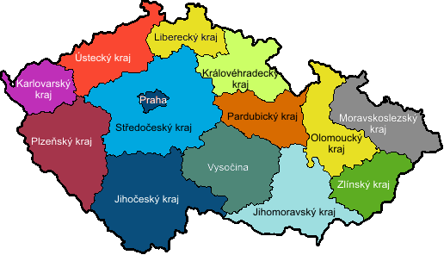
KRAJSKÉ ROZPOČTY
v ČR celkem 14 krajů

Slide 34
KRAJSKÉ ROZPOČTY (rok 2014)
Výdaje všech krajů: 143,9 mld. Kč
Příjmy všech krajů: 146,5 mld. Kč
Celkové neinvestiční transfery příspěvkovým a podobným organizacím tvořily 94,1 mld. Kč.

Slide 35
Rozpočet Jihomoravského kraje (rok 2016)
Výdaje: 5,99 mld. Kč
Příjmy: 5,89 mld. Kč
Výdaje na kulturu JMK za rok 2016: 202 333 000 Kč (3,43 %)
Na kulturní provoz či akce lze získat dotace skrze dotační portál Krajského úřadu Jihomoravského kraje.

Slide 36
Dotační oblasti jmk
KULTURA A PAMÁTKOVÁ PÉČE
PREVENCE A POŽÁRNÍ OCHRANA
REGIONÁLNÍ ROZVOJ
SOCIÁLNÍ A RODINNÁ POLITIKA
VENKOV A ZEMĚDĚLSTVÍ
VZDĚLÁVÁNÍ, SPORT A VOLNÝ ČAS
ZDRAVOTNICTVÍ
ŽIVOTNÍ PROSTŘEDÍ
OSTATNÍ DOTACE

Slide 37
Dotační oblast kultura a památková péče, okruhy dotací (rok 2016)
Muzejní noci a noci kostelů v Jihomoravském kraji v roce 2016
Podpora památek místního významu
v Jihomoravském kraji v roce 2016
Podpora rozvoje v oblasti kultury a památkové péče v roce 2016

Slide 38
Muzejní noci a noci kostelů v Jihomoravském kraji v roce 2016
Objem finančních prostředků: 1 000 000 Kč
Podpora subjektů realizujících kulturní aktivity a akce zařazené do Festivalu muzejních nocí 2016, a dále kulturní aktivity a akce uskutečněné v rámci Nosi kostelů 2016.
Minimální výše na jeden projekt/činnost – 20 000 Kč
Maximální výše na jeden projekt/činnost – 100 000 Kč
Minimální podíl spoluúčasti žadatele – 50 %

Slide 39
Podpora památek místního významu v Jihomoravském kraji v roce 2016
Objem finančních prostředků: 1 000 000 Kč
Podpora obnovy veřejně přístupných drobných památek místního významu, které nejsou prohlášeny kulturními památkami.
Minimální výše na jeden projekt/činnost – 20 000 Kč
Maximální výše na jeden projekt/činnost – 50 000 Kč
Minimální podíl spoluúčasti žadatele – 50 %

Slide 40
PODPORA ROZVOJE V OBLASTI KULTURY A PAMÁTKOVÉ PÉČE V ROCE 2016
Objem finančních prostředků: 23 700 000 Kč
Podpora subjektů působících zejména v oblasti hudby, tance, divadla, folkloru, uměleckých řemesel. Podpora subjektů činných v oblasti nemateriálních statků zapsaných na seznamu UNESCO a podpora zachování a obnovy movitých
i nemovitých kulturních památek.
Projekty realizované na území Jihomoravského kraje nebo projekty, jejichž realizace je či bude pro Jihomoravský kraj přínosem.

Slide 41
PODPORA ROZVOJE V OBLASTI KULTURY A PAMÁTKOVÉ PÉČE V ROCE 2016
1. PODPORA PROJEKTŮ V OBLASTI KULTURY
Minimální výše na jeden projekt/činnost – 20 000 Kč
Maximální výše na jeden projekt/činnost – 150 000 Kč
Minimální podíl spoluúčasti žadatele – 50 %

Slide 42
PODPORA ROZVOJE V OBLASTI KULTURY A PAMÁTKOVÉ PÉČE V ROCE 2016
2. PODPORA PROJEKTŮ V OBLASTI NEMATERIÁLNÍCH STATKŮ ZAPSANÝCH DO REPREZENTATIVNÍHO SEZNAMU NEMATERIÁLNÍHO KULTURNÍHO DĚDICTVÍ LIDSTVA (UNESCO)
3. PODPORA PROJEKTŮ V OBLASTI PAMÁTKOVÉ PÉČE – NEMOVITÉ KULTURNÍ PAMÁTKY
4. PODPORA PROJEKTŮ V OBLASTI PAMÁTKOVÉ PÉČE – RESTAUROVÁNÍ NEMOVITÝCH A MOVITÝCH KULTURNÍCH PAMÁTEK

Slide 43
Adresa pro dotace JmK
Jihomoravský kraj
Žerotínovo nám. 449/3
601 82 Brno

Slide 44
OBECNÍ / MĚSTSKÉ ROZPOČTY
Řídí se stejným zákonem o rozpočtových pravidlech územních rozpočtů jako kraje.
V ČR je celkem 6 258 obcí (za rok 2015).
Z toho 604 měst (městem je myšlena obec s počtem obyvatel nad 2 000).
Měst nad 100 000 obyvatel je v ČR pouze 6.

Slide 45
OBECNÍ / MĚSTSKÉ ROZPOČTY
PŘÍJMY: dotace ze státního rozpočtu a ze státních fondů, dotace z rozpočtu kraje, příjmy z vlastního majetku, z vlastní činnosti, z místních poplatků, z daní, z darů,…

Slide 46
Obce v Jihomoravském kraji
V JMK je celkem 673 obcí (za rok 2015).
Z toho 49 měst (městem je myšlena obec s počtem obyvatel nad 2 000).
V JMK existuje pouze jedno město nad 100 000 obyvatel.

Slide 47
STATUTÁRNÍ MĚSTO BRNO
Má celkem 377 440 obyvatel (údaj z roku 2014).
Brněnská aglomerace čítá 609 114 obyvatel (včetně 170 obcí v okolí).
Ekonomicky aktivními obyvateli Brna je 623 833 občanů.
Je zřizovatelem celkem 35 příspěvkových organizací,
z toho 10 kulturních organizací:
Brněnské kulturní centrum, Centrum experimentální divadla, Divadlo Radost, Dům umění města Brna, Filharmonie Brno, Knihovna Jiřího Mahena v Brně, Městské divadlo Brno, Muzeum města Brna, Národní divadlo Brno, Hvězdárna a planetárium Brno

Slide 48
STATUTÁRNÍ MĚSTO BRNO, rok 2016
Výdaje: 12,99 mld. Kč
Příjmy: 11,20 mld. Kč
Celkové výdaje na kulturu (vč. církve a sdělovacích prostředků) 1 mld. Kč, což činí 7,69 %.

Slide 49
Zastupitelstvo města brna
Nejvyšším orgánem samosprávy města Brna je zastupitelstvo.
Schvaluje program rozvoje města, rozpočet a obecně závazné vyhlášky.
Volí z řad svých členů primátora, jeho náměstky a členy rady, zřizuje a ruší výbory a volí jejich předsedy a další členy.
Zastupitelstvo města Brna má celkem 55 členů.
Zasedání zastupitelstva jsou veřejná, jednání se řídí jednacím řádem.

Slide 50
Rada města Brna
Je výkonným orgánem města Brna v oblasti samostatné působnosti.
Vydává nařízení města, zabezpečuje hospodaření města podle schváleného rozpočtu, řídí činnost komisí a Magistrátu města Brna.
Má 11 členů, je tvořena primátorem, jeho náměstky a dalšími radními.

Slide 51
Primátor města Brna
Ing. Petr Vokřál (ANO 2011) pro volební období 2014 – 2018
Jedná se o označení starosty statutárního města. Je vrcholným představitelem města, které zastupuje navenek, a stojí v čele Magistrátu měst Brna.
Primátor má právo užívat při významných příležitostech a obřadech primátorské insignie.
Na kulturní akce lze žádat primátora města o záštitu.
Zároveň je možné žádat o finanční podporu z kanceláře primátora na propagaci města Brna.

Slide 52
Náměstci primátora města Brna
Náměstci jsou voleni Zastupitelstvem města Brna z řad svých členů.
Náměstci primátora zabezpečují plnění, koordinaci a kontrolu plnění stanovených úkolů v jim svěřených oblastech.
Celkem 5 náměstků, pro oblast sociálně kulturní a dopravu působí na pozici náměstka Bc. Matěj Hollan (Žít Brno s podporou Pirátů).

Slide 53
Dotace stmb, úsek sociálně-kulturní a dopravy, odbor Kultury
Audiovizuální tvorba (film) a nová média
Divadlo, performance a cirkus
Hudba
Klubová činnost
Kulturně vzdělávací a zájmová činnost
Literatura
Podpora uměleckých řemesel a lidových tradic
Tanec
Výtvarné umění, fotografie, design a architektura
Podpora významné kontinuální víceleté kulturní činnosti a kulturních akcí velkého rozsahu (významné akce)

Slide 54
Dotace stmb, dotační program pro poskytování dotací v oblasti hudby
Objem finančních prostředků: 5 448 000 Kč
Podpora hudebních festivalů a přehlídek, koncertních akcí, kontinuální činnosti stálých souborů, interdisciplinárních projektů s těžištěm v hudebním umění, tvůrčích kurzů a dílen, soutěží pro děti, mladé umělce, přípravu a vydání hudebních edic, encyklopedických prací, nahrávání, výrobu a sdělování zvukových a zvukově obrazových záznamů, hudebně informační a dokumentační činnosti, aj.
PODPORA JEDNOTLIVÝCH PROJEKTŮ (DOTACE TYPU A)
PODPORA CELOROČNÍ ČINNOSTI (DOTACE TYPU B)

Slide 55
Dotace stmb, dotační program pro poskytování dotací v oblasti hudby
Hodnotí se 4 následující kritéria, u každého kritéria lze získat max. 5 bodů. Aby projekt byl zařazen mezi úspěšné, musí obdržet min. 15 bodů.
PŘÍNOS PROJEKTU / CELOROČNÍ ČINNOSTI PRO MĚSTO BRNO
OBSAHOVÁ NÁPLŇ PROJEKTU / CELOROČNÍ ČINNOSTI
SCHOPNOST ŽADATELE NAPLNIT PROJEKT / CELOROČNÍ ČINNOST
KVALITA A PŘIMĚŘENOST FINANČNÍ ROZVAHY

Slide 56
Adresa pro dotace StMB
statutární město Brno
Odbor kultury Magistrátu města Brna
Dominikánské nám. 3
601 67 Brno

Slide 57
STATUTÁRNÍ MĚSTO BRNO, městské části
Má celkem 29 městských částí.
Každá z městských částí má svého starostu, své zastupitelstvo i svoji radu.
Orgány městských částí rozhodují ve věcech patřících do samostatné působnosti té dané části.

Slide 58
STATUTÁRNÍ MĚSTO BRNO, městské části
Dle místa pořádání kulturní akce lze žádat o dotace i městské části. Zároveň lze žádat starosty městských částí o záštity.
Je vždy dobré napojit se na zastupitele/radního, který má na starosti pořádání kulturních akcí v dané městské části.
Brno - Střed: BcA. Petr Kalousek – uvolněný člen ZMČ pro kulturu, sport a turismus
Brno – Královo Pole: Ing. Arch. Helena Vařejková, radní pro oblast územ. plánování, kultury a ŽP

Slide 59
STATUTÁRNÍ MĚSTO BRNO, městské části, dotace
Na rozdíl od města a vyšších územních správních celků mají městské části několik termínů v průběhu kalendářního roku, kdy se dá o dotace zažádat.
Větší flexibilita je dána nižším objemem poskytovaných finančních prostředků a menší působností.

Slide 60
NADACE, NADAČNÍ FONDY
Jedná se o soukromoprávní subjekty zakládané za účelem finanční podpory projektů NNO (nestátních neziskových organizací).
Účelové sdružení majetku založené podle zákona o nadacích a nadačních fondech 227/1997 Sb. ve znění pozdějších předpisů pro dosahování obecně prospěšných cílů (ukotvení nadací ČR ve speciálním zákoně je s ohledem na ostatní státy zajímavým specifikem).
Těmi cíli se rozumí rozvoj duchovních hodnot, ochrana lidských práv nebo jiných humanitárních hodnot, ochrana přírodního prostředí, kulturních památek a tradic a rozvoj vědy, vzdělání, tělovýchovy a sportu.

Slide 61
NADACE, NADAČNÍ FONDY
Zřizovatelem může být jak právnická, tak právně způsobilá fyzická osoba na základě zákona.
V některých zemích působí i soukromé nadace, které jsou založené k soukromému účelu (např. financování provozu rodinného šlechtického sídla).
Založení nadace je však v České republice poměrně složitým administrativním procesem.

Slide 62
Rozdíl mezi nadací a nadačním fondem
Nadační fond na rozdíl od nadace není povinen upisovat nadační jmění v minimální výši 500 000 Kč.
Své poslání naplňuje nadační fond s využitím veškerého svého majetku a nemusí splňovat předpoklad trvalého výnosu.
Z fundraisingového hlediska je nadační fond spíše menším subjektem, který umožňuje sdružování menšího objemu prostředků.

Slide 63
NADACE, NADAČNÍ FONDY
V ČR existuje řádově několik stovek nadací a nadačních fondů.
Největší počet se vyskytuje v oblasti sociální a humanitní podpory (Nadační fond Kapka naděje, Nadační fond Českého rozhlasu - projekt Světluška, Nadace Terezy Maxové, Nadace Leontinka a další).

Slide 64
NADACE, NADAČNÍ FONDY
Dále pak v oblasti podpory demokratické společnosti, podpory vzdělávání, zaměstnanosti, volnočasových aktivit, inovačních nápadů a projektů a také v oblasti kultury:
Nadace Český hudební fond
Nadace Život umělce
Nadace Bohuslava Martinů
Nadace Leoše Janáčka
Nadační fond Antonína Dvořáka pro mladé interprety
Nadace Tomáše Bati

Slide 65
Asociace firemních nadací a fondů
Vznikla v září roku 2011 při Fóru dárců.
Zakládajícími členy jsou:
Nadační fond GSK
Nadační fond Veolia
Nadace O2
Nadace OKD
Nadace České spořitelny
Nadace ČEZ

